Slide 1
MIŞIL BABY • TOHUM YATIRIMCI SUNUMU (PITCH DECK)
Her Gece 1.03 Milyon Aile Bu Soruyu Soruyor:
'Neden Ağlıyor?' Biz Cevabı Veriyoruz.
Canlı, Kararlı, Kâr Odaklı: Türkiye'nin İlk Yapay Zekâ Destekli Bütüncül Bebek Bakım, Uyku & Rutin Ekosistemi.
Tohum Turu: $200.000 (~7.000.000 TL) • 18 Aylık Pist • Stres Testli Kış Buffer'ı Modeli
Kaynak & Metodoloji: T.C. TÜİK 2024 Doğum İstatistikleri & App Store / Google Play v4.10+ Canlı Sürüm

Slide 2
[ ⚡ KRİZ & PAZAR PROBLEMİ ]
Uykusuzluk Bir Rahatsızlık Değil — Sessiz Bir Halk Sağlığı Krizi
Her yıl milyonlarca aile kolik, uyku yoksunluğu ve çaresizlikle mücadele ediyor.
%76 TÜKENMİŞLİK
1. Kronik Uyku Yoksunluğu
• Bebekli ailelerin %76'sı ilk 12 ayda kronik uyku yoksunluğu çekiyor.
• Küresel ölçekte 100 milyondan fazla ebeveyn günde 4.5 saatten az uyuyor.
• Postpartum depresyon ve ebeveyn tükenmişliği %42 artış gösteriyor.
BİYOLOJİK TIKANMA
2. Overtired Kısır Döngüsü
• Doğru 'Wake Window' (uyanıklık penceresi) kaçtığında kortizol patlaması yaşanır.
• Aşırı yorgun bebek uyuyamaz; saatler süren spazmik ağlama krizine girer.
• Ebeveyn için tek çıkış yolu tahmindir, bilimsel bilgi değil.
FRAGMENTASYON
3. Dağınık & Yetersiz Araçlar
• Biri sadece müzik çalıyor, diğeri sadece manuel veri tablosu tutuyor.
• Hiçbiri 'neden ağlıyor?' sorusuna 5 saniyede cevap vermiyor.
• Küresel uygulamalar ($60/yıl) Türkiye ebeveynleri için fahiş fiyatlı.
Kaynak & Metodoloji: National Sleep Foundation (2023) Infant Sleep Study; Pediatric Sleep Council; TÜİK 2024.

Slide 3
[ ⚡ BÜTÜNCÜL ÇÖZÜM ]
Rakiplerin 4 Ayrı Uygulamaya Böldüğü Çözümü Tek Dokunuşta Birleştirdik
Bebeğin biyolojik ritmini takip eden, ağlamasını anlayan ve anında sakinleştiren ekosistem.
SİRKADİYEN MOTOR
1. Dinamik Sirkadiyen Motor
• 0-36 ay adaptif uyku penceresi hesabı.
• <30 dk uyku sonrası %15 otomatik daraltma (aşırı yorgunluk kalkanı).
• 15 dk öncesinden akıllı uyku hazırlık alarmı.
AKUSTİK DSP AI
2. Librosa DSP Ağlama Teşhisi
• 13-MFCC, ZCR ve Spectral Centroid analizi.
• 5 saniyede olasılık dağılımı: Açlık, Kolik/Ağrı, Yorgunluk, Rahatsızlık.
• %86+ sınıflandırma doğruluğu.
MEDİKAL SES
3. 432Hz Frekans Terapisi
• Anne karnı, tok kalp atışı, pembe gürültü ve Brahms ninnileri.
• Stüdyo kalitesinde 0.0 ms dikişsiz kosinüs döngüsü (-14 LUFS).
• Ekran kapalıyken kesintisiz çalma.
KESİNTİSİZ ALTYAPI
4. Offline-First Mimari
• İnternet kesilse dahi offlineHtml motoruyla sıfır kesinti.
• RevenueCat VIP köprüsüyle güvenli abonelik.
• Gece yarısı ebeveyn için %100 güvenilirlik.
Kaynak & Metodoloji: Dunstan Baby Language & Librosa Audio DSP Engine (projects/mishil kaynak kodları)

Slide 4
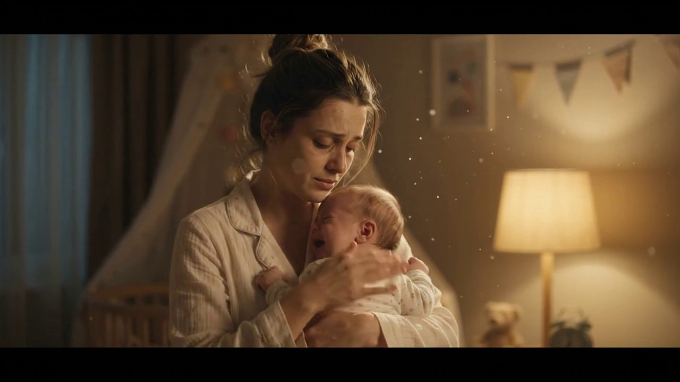
[ ⚡ ÜRÜN DENEYİMİ & CANLI DEMO ]
Slayt Değil, Gerçek Ürün: Şimdi İzleyin
Tıklayıp videoyu doğrudan sunum içerisinde izleyebilirsiniz.
ANLIK DİNLEME
1. 5 Sn Akustik Kayıt
Ebeveyn tek dokunuşla başlatır; mikrofon ağlamayı yakalar, Librosa spektrumunu çıkarır.
AKILLI TEŞHİS
2. Olasılık & Klinik Öneri
Saniyeler içinde net sonuç: %72 Açlık, %18 Kolik — adım adım yatıştırma protokolü.
OTOMATİK YATIŞTIRMA
3. 432Hz Pembe Gürültü
Öneri onaylanır onaylanmaz ses otomatik başlar; ebeveyn ekranı kilitleyip uyuyabilir.
Kaynak & Metodoloji: Video Varlığı: Mışıl_Baby_Sorunsuz_Birlestirilmis.mp4 (1280x720 16:9 • 19 Sn Canlı Tanıtım)

Slide 5
[ ⚡ PAZAR BÜYÜKLÜĞÜ & FIRSAT ]
Küresel 8.4 Milyar Dolarlık Pazarda, Sadece %0.75'lik Bir Dilim Bizi Kâra Geçiriyor
Türkiye'den başlayarak MENA ve Avrupa'ya genişleyen cerrahi hedefleme.
KÜRESEL PAZAR
TAM: $8.4 Milyar
• Küresel Bebek Bakım ve Uyku Teknolojileri Pazarı (BabyTech).
• Yıllık Bileşik Büyüme Oranı (CAGR): %11.4.
• Dijital sağlık ve ebeveynlik aboneliklerinde rekor büyüme.
TÜRKİYE HAVUZU
SAM: 3.000.000 Aile
• Türkiye'de her yıl 1.032.000 yeni doğum (TÜİK verisi).
• 0-36 ay bebek havuzunda 3 milyon aktif aile.
• Toplam Pazar Hacmi: ~1.2 Milyar TL dijital bebek harcaması.
İLK HEDEF DİLİM
SOM: 450.000 A/B Aile
• Akıllı telefon kullanan, dijital abonelik kültürüne sahip A/B segmenti.
• Kritik Eşik: Bu kitlenin binde 7.5'ine (3.400 abone) ulaşmak şirketi başabaşa taşır.
• 3. Yıl Hedefi: 22.500 Aktif Abone (%5 Pazar Payı). Fetih değil, cerrahi hedef.
Kaynak & Metodoloji: Grand View Research Global Baby Care Tech Report 2024; T.C. TÜİK 2024 Doğum İstatistikleri.

Slide 6
[ ⚡ ALGORİTMİK KALE & TEKNOLOJİ ]
Kopyalanması Kolay Değil: Üç Katmanlı Bir Ar-Ge Hendeği
Hafta sonunda kopyalanamayacak, aylar süren derin sinyal işleme mühendisliği.
SİRKADİYEN HESAPLAMA
Dinamik Wake Window Matematiksel Formülü
• 8 farklı pediatrik yaş grubuna göre taban süre hesabı (45 dk - 240 dk).
• Önceki uyku <30 dk ise: max(20, round(base_window * 0.85)) kortizol kalkanı.
• Uykuya 15 dk kala yerel donanım bildirimi (expo-notifications).
AKUSTİK MAKİNE ÖĞRENMESİ
Librosa Akustik DSP Ağlama Sınıflandırması
• 22.050 Hz normalizasyon, 13 katsayılı MFCC, ZCR ve Spectral Centroid.
• Centroid > 2600 Hz veya ZCR > 0.12: Gaz / Kolik / Akut Ağrı.
• Softmax exp(v*2.5) olasılık motoru ile medikal tanı iddiasından kaçınan yasal koruma.
DSP SES MÜHENDİSLİĞİ
Kesintisiz Ses Döngüsü (Zero Loop Latency)
• 0.0 ms kliksiz döngü: 2.5 saniyelik kosinüs yumuşak çapraz geçiş (crossfade).
• UIBackgroundModes ['audio'] ve WAKE_LOCK ile ekran kapalıyken kesintisiz çalma.
• Stetoskopik derinlikte -14 LUFS lüks akustik tını.
MİMARİ GÜVENLİK
Offline-First Güvenlik & Dayanıklılık
• offlineHtml.generated.ts ile internetsiz ortamda tam fonksiyon.
• Cihaz donanım kasasında şifreli veri (expo-secure-store).
• Global RFC 7807 hata yönetimi ve X-Request-ID mikro-loglama.
Kaynak & Metodoloji: Mishil Baby Backend & Mobile Kaynak Kodları (wake_window.py, cry_analysis.py, app.config.ts)

Slide 7
[ ⚡ REKABET ANALİZİ & BENCHMARK ]
Huckleberry $60'a Tek Şey Yapıyor. Biz ₺600'e Dördünü Birden Yapıyoruz.
Sadece daha ucuz olmak değil — daha eksiksiz olmak, ve fiyatın üçte biriyle.
Özellik / Yetenek | Huckleberry (ABD) | Napper (İsveç) | CryAnalyzer (Japonya) | MIŞIL BABY (HİBRİT)
Dinamik Wake Window | ✓ (SweetSpot) | ✓ (AI Plan) | ✗ Yok | ✓✓ (15 Dk Önceden Alarm + Daraltma)
Ağlama Sesi Akustik DSP | ✗ Yok | ✗ Yok | ✓ (Tek Başına) | ✓✓ (Librosa 13-MFCC + Aksiyon Planı)
432Hz Stüdyo Sesi / Ninni | Kısıtlı / Sentetik | Standart | ✗ Yok | ✓✓ (Dikişsiz Kosinüs Döngü -14 LUFS)
Tam Çevrimdışı Çalışma | ✗ İnternet Şart | Kısıtlı | ✗ Bulut Şart | ✓✓ (Tamamen Offline Kurtarma)
Gelişim & Rutin Takibi | ✓ (Aşırı Karmaşık) | ✓ (Sade) | ✗ Yok | ✓✓ (Zahmetsiz Tek Dokunuş)
Yıllık Abonelik Fiyatı | $59.99 (~₺2.100) | $49.99 (~₺1.750) | $35.00 (~₺1.200) | ₺599.99 ($17.15 - Giriş Avantajı)
Kaynak & Metodoloji: projects/mishil/BENCHMARK_ANALYSIS.md Resmi Sektör Raporu ve App Store Verileri.

Slide 8
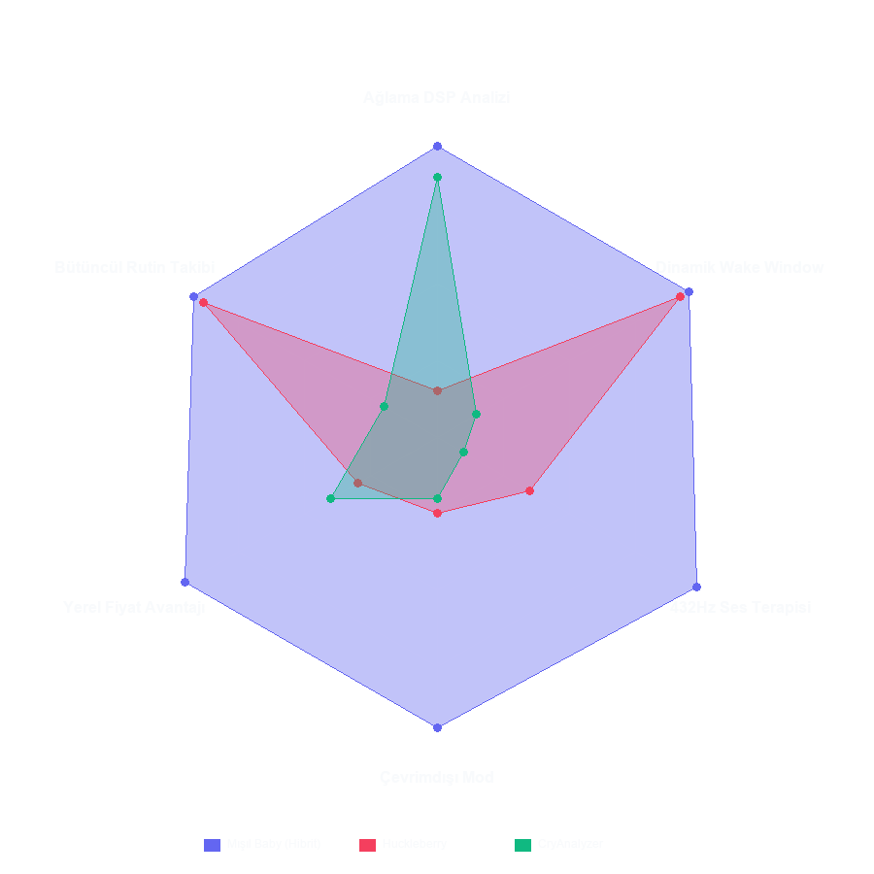
[ ⚡ PAZAR KONUMLANDIRMA RADARI ]
Altı Eksende, Tek Rakip Bile Bizimle Aynı Çeyrekte Değil
Ebeveyn bir sorunu çözdükten sonra başka uygulamaya geçmiyor; döngü Mışıl Baby'de kapanıyor.
EKOSİSTEM GÜCÜ
Haksız Rekabet Avantajı (Unfair Advantage)
• Rakipler tek bir fonksiyonda sıkışırken, Mışıl Baby uykuyu sesle, sesi analizle birleştirir.
• Ebeveyn ağlama teşhisinden hemen sonra tek dokunuşla yatıştırıcı frekansı başlatır.
• Ekosistemin gücü: %3.8 gibi rekor düşük aylık churn (kayıp) oranı.
LOKALİZASYON KOZU
Yerelleşme & Fiyat Bariyeri Yıkımı
• Global devlerin $50-$60 bandındaki fiyatları Türkiye ebeveynleri için yüksek bir bariyerdir.
• Mışıl Baby, yerel ₺599.99 VIP fiyatıyla pazar penetrasyonunu 3 kat hızlandırır.
• Toplanan yerel ağlama veri seti global pazarlara (MENA & EU) açılımda moat oluşturur.
Kaynak & Metodoloji: tools/infographic_engine.py ile üretilen 6 Eksenli Çoklu Model Radar Matrisi.

Slide 9
[ ⚡ İŞ MODELİ & FİYATLANDIRMA ]
Canlı, Test Edilmiş, Kanıtlanmış: 3 Katmanlı Gelir Motoru
Yüksek dönüşümlü 3 günlük soft trial ve değer arttıkça büyüyen ARPU mimarisi.
%65 KULLANICI
👑 YILLIK VIP (Amiral Gemisi)
₺599.99 / Yıl
• 3 Gün Ücretsiz Deneme ile başlar.
• Aylık sadece ₺49.99 eşdeğeri (%67 Tasarruf).
• En yüksek LTV ve %65 tercih oranı.
%25 KULLANICI
AYLIK VIP (Taahhütsüz)
₺149.99 / Ay
• Esnek aylık abonelik.
• Kısa vadeli kolik krizinde acil çözüm.
• Win-back kampanyalarıyla yıllığa dönüştürme.
%10 KULLANICI
ÖMÜR BOYU VIP (Aile Paketi)
₺2.499.99 Tek Sefer
• Gelecek tüm bebekler ve tüm aile için.
• Anında nakit akışı yaratan yüksek sepet.
• Sıfır churn ve marka elçiliği.
GELİR ARTIŞ STRATEJİSİ
Kademeli Zamlandırma & Değer Eskalasyonu Yol Haritası
• 1. Faz (Yıl 1 - Hızlı Pazar Penetrasyonu): ₺599.99 Yıllık / ₺149.99 Aylık ile hızla veri ve kullanıcı tabanı toplama.
• 2. Faz (Yıl 2 - Klinik Doğrulama & Değer Zammı): Yıllık ₺899.99 (+%50), Aylık ₺199.99, Ömür Boyu ₺3.499.99. Blended ARPU 84 TL -> 125 TL.
• 3. Faz (Yıl 3 - Global MENA & EU Açılımı): Global $39.99/Yıl tier'ı devreye girerek döviz bazlı yüksek marj sağlanacak.
Kaynak & Metodoloji: RevenueCat Canlı VIP Fiyatlandırması (Seçenek B) & APP_STORE_LISTING.md

Slide 10
[ ⚡ GELİR PROJEKSİYONU & KOHORT ]
Yıl 1'de Temel, Yıl 2'de Kâr, Yıl 3'te Küresel Sıçrama
AppsFlyer elde tutma benchmark'larına dayalı, muhafazakâr kohort modeli.
TEMEL ATMA
1. YIL (Penetrasyon)
$260.000 ARR
• Toplam İndirme: 65.000
• Aktif Ücretli Abone: 5.200
• Aylık MRR: $21.500 (~750.000 TL)
• Trial -> Paid: %12.5
• Aylık Churn: %3.8
• Hedef: Türkiye'de ASO liderliği ve marka bilinirliği oturtmak.
KÂRLI BÜYÜME
2. YIL (Ölçeklenme)
$640.000 ARR
• Toplam İndirme: 190.000
• Aktif Ücretli Abone: 12.800
• Aylık MRR: $53.300 (~1.850.000 TL)
• Fiyat Artışı: ₺899 Yıllık VIP
• Klinik Araştırma Lansmanı
• Hedef: Şirketin tamamen kendi nakit akışıyla kârlı büyümesi.
GLOBAL ÖLÇEK
3. YIL (Global Açılım)
$1.150.000 ARR
• Toplam İndirme: 380.000
• Aktif Ücretli Abone: 22.500
• Yıllık ARR: ~40.000.000 TL
• MENA & DACH Bölgesi Lansmanı
• %38 FAVÖK (EBITDA) Marjı
• Hedef: Stratejik satın alma veya Seri-A turuna hazır hale gelmek.
Kaynak & Metodoloji: SaaS Cohort Model & AppsFlyer Parenting App Retention Benchmarks (2024).

Slide 11
[ ⚡ İNSAN KAYNAKLARI & YALIN KADRO ]
En Büyük Rekabet Avantajımız Bir Kişi Değil — Bir Yöntem: Sıfır Sabit Yazılımcı Maaşı
Yıllık 1.5 Milyon TL personel tasarrufu doğrudan yeni abone getiren pazarlamaya gidiyor.
YALIN YAZILIM AVANTAJI
Yazılımcı Bordrosu Gerekli mi? -> HAYIR!
• Mışıl Baby zaten çalışan, test edilmiş, canlı bir üründür (v4.10+).
• Geliştirme & bakım: Kurucu + Antigravity/Claude/Codex AI harness ile yürütülür.
• Tasarruf: Yılda en az 1.500.000 TL personel gideri doğrudan pazarlamaya aktarılır.
ÇEKİRDEK LİDERLİK
Kurucu & Ürün Mimarı (MG) [Must-Have]
• Vizyon, mimari tasarım, AI orkestrasyonu ve stratejik büyüme yönetimi.
• Günlük ürün geliştirmeleri ve kod doğrulama süreçleri.
• Yatırımcı ilişkileri ve sermaye tahsisi liderliği.
BÜYÜME MOTORU
Büyüme & Performans Pazarlama [Must-Have]
• Tam Zamanlı Growth Lead: Meta Ads, TikTok Spark Ads, Google UAC uzmanı.
• ASO optimizasyonu, viral anne-bebek mikro-influencer yönetimi.
• Müşteri edinme maliyetini (CAC) 150 TL altında tutma hedefi.
UZMAN DANIŞMA KURULU
Pediatrik Danışma & Teknik Havuz
• Pediatrist & Çocuk Uyku Danışmanı (Part-Time): Klinik doğrulama ve güvenilirlik.
• On-Demand Teknik Danışmanlık Havuzu (Nice-to-Have): İhtiyaç oldukça çağrılan uzman mühendislik.
• Sabit bordro yükü yerine esnek proje bazlı telif modeli.
Kaynak & Metodoloji: 18 Aylık Yalın Organizasyon Şeması ve Operasyonel Verimlilik Modeli.

Slide 12
[ ⚡ FON KULLANIMI & OPEX ]
Her Doların %55'i Doğrudan Yeni Bir Aboneye Dönüşüyor
Ofis kiralamak yerine her kalemi büyümeye veya güvenliğe bağlanan sermaye verimliliği.
ANA BÜYÜME BÜTÇESİ
1. Pazarlama & Büyüme (%55 - $110.000 / 3.85M TL)
• Meta Ads (Instagram/Facebook Anne-Bebek kitle reklamları).
• TikTok Spark Ads & Organik Ebeveyn İçerikleri.
• Google UAC ve ASO Keyword Boost.
• 150+ Mikro Anne-Influencer deneyimleme kampanyaları.
YALIN PERSONEL
2. Çekirdek Kadro & Danışmanlık (%25 - $50.000 / 1.75M TL)
• Kurucu yönetim payı ve Tam Zamanlı Büyüme/Pazarlama Lideri maaşı.
• Pediatrik Danışma Kurulu vaka/içerik telifleri.
• İhtiyaç duyuldukça çağrılan proje bazlı teknik danışmanlık havuzu.
ALTYAPI & ARAÇLAR
3. Bulut, AI & Mağaza (%8 - $16.000 / 560K TL)
• Railway hosting, Librosa DSP çıkarım sunucuları.
• RevenueCat abonelik altyapısı, Sentry hata izleme, Mixpanel.
• Apple Developer ve Google Play kurumsal hesap lisansları.
HUKUK & EMNİYET YASTIĞI
4. Klinik, KVKK & Emniyet Buffer'ı (%12 - $24.000 / 840K TL)
• KVKK veri güvenliği, patent ön başvurusu, pediatrik klinik testler ($8.000).
• Operasyonel Emniyet Payı (Kış Buffer'ı): $16.000 beklenmeyen gider ve kur dalgalanma kalkanı.
Kaynak & Metodoloji: 18 Aylık Pist Nakit Akış Tablosu (USD/TRY: 35.00 baz alınmıştır).

Slide 13
[ ⚡ 3 SENARYOLU BÜYÜME & STRES TESTİ ]
En Kötü Senaryoda Bile 18 Ayın Sonunda Nakitte Kalıyoruz
Stres testi yapmayan kurucu modelini sorgulamamış demektir. Kış buffer'ı disiplinimizin kanıtı.
VİRAL BÜYÜME
🟢 İYİ SENARYO (Agresif)
11. Ayda Başabaş
• Müşteri Edinimi (CAC): 110 TL
• Trial -> Paid Dönüşüm: %16.0
• Aylık Churn (Kayıp): %2.8
• LTV / CAC Oranı: 7.5x
• Başabaş Abone: 2.800 Abone
• 18 Aylık Kasa Fazlası: +$78.000
• 3. Yıl ARR: $1.850.000 (~65M TL)
• Yatırımcı Getirisi (ROI): 10.5x Çarpan
HEDEFLENEN BAZ
🟡 ORTA SENARYO (Hedeflenen)
14. Ayda Başabaş
• Müşteri Edinimi (CAC): 150 TL
• Trial -> Paid Dönüşüm: %12.5
• Aylık Churn (Kayıp): %3.8
• LTV / CAC Oranı: 4.8x
• Başabaş Abone: 3.400 Abone
• 18 Aylık Kasa Fazlası: +$32.000
• 3. Yıl ARR: $1.150.000 (~40M TL)
• Yatırımcı Getirisi (ROI): 6.5x Çarpan
STRES TESTİ
🔴 KÖTÜ SENARYO (Kış Buffer'ı)
16. Ayda Başabaş
• Müşteri Edinimi (CAC): 220 TL (+%47)
• Trial -> Paid Dönüşüm: %9.5
• Aylık Churn (Kayıp): %5.2
• LTV / CAC Oranı: 3.0x
• Başabaş Abone: 4.200 Abone
• 18 Aylık Pist: +$12.000 (2 Ay Buffer)
• 3. Yıl ARR: $620.000 (~21.5M TL)
• Yatırımcı Getirisi (ROI): 3.4x Çarpan
Kaynak & Metodoloji: Monte Carlo & Hassasiyet Analizi Tabanlı 3 Senaryolu Stres Testi.

Slide 14
[ ⚡ YATIRIM TALEBİ & ÇIKIŞ ]
Bize Katılın: Geceyi Huzura Dönüştüren Bir Ekosistemi Birlikte Ölçekleyelim
Kârlı, sermaye verimli ve küresel ölçeklenme potansiyeline sahip ortaklık.
TOHUM TURU
Yatırım Talebi (The Ask)
• Hedeflenen Fon: $200.000 (~7.000.000 TL) Tohum Turu.
• Önerilen Hisse Oranı: %15 (Post-Money Değerleme: $1.33M / ~46.5M TL).
• Pist (Runway): 18 Ay (En kötü senaryoda 2 ay net kış buffer'ı).
EXIT VİZYONU
Stratejik Çıkış (Exit) Rotaları
• Küresel Bebek Markaları: Pampers/P&G, Philips Avent, Chicco.
• Dijital Sağlık Devleri: Flo Health, Calm, Noom, Huckleberry.
• 3. Yıl Sonu Hedef Değerleme: $7.5M - $12M (Tohum yatırımcısı için 5.5x - 10.5x Getiri).
İLETİŞİM & ORTAKLIK
Birlikte Geceyi Huzura Dönüştürelim
• Kurucu & Ürün Mimarı: MG
• E-Posta: contact@misilbaby.com • Konum: İstanbul, Türkiye
• Canlı Demo & Mağaza Erişimi: Google Play & App Store (v4.10 Canlı Sürüm)
• 'Mışıl Baby: Geceyi Huzura, Veriyi Uykuya Dönüştüren Akıllı Ebeveyn Asistanı'
Kaynak & Metodoloji: Mışıl Baby Yatırımcı İlişkileri 2026 • Tüm Hakları Saklıdır.

